Slide 1

Kreatív hobbi- és barkács webáruház
Vizsgaremek bemutató
Készítették:
Kovács Edit
Tóthpál István

Slide 2

A projekt bemutatása
Webáruház egy kreatív hobbibolt számára
Célok:
A bolt elérésének növelése
Ötletek, tapasztalatok és segédletek elérése
Interaktív felület létrehozása horgoláshoz és kötéshez

Slide 3
Az oldalunk funkciói
Belépés
Regisztráció
Termékek böngészése, rendelése
Blogposztok böngészése, újak feltöltése
Egyedi minták készítése kép alapján horgoláshoz, kötéshez és hímzéshez, és az ehhez szükséges eszközök megrendelése az oldalunkról

Slide 4
Program részei
Backend
Laravel
Frontend
Vue.js
PrimeVue
Adatbázis
Relációs adatbázis

Slide 5
Munkamegosztás
Kovács Edit: Frontend és backend: Blog, poszt feltöltése, kommentelés Mintakészítő oldal Profil oldal Backend tesztelés Postmannel Adatbázis megtervezése, létrehozása | Tóthpál István: Frontend és backend: Belépés és regisztráció Termékek és áruház Termékek rendelése Adminisztrációs felület Frontend tesztelés Robotframeworkkel Adatbázis feltöltése

Slide 6
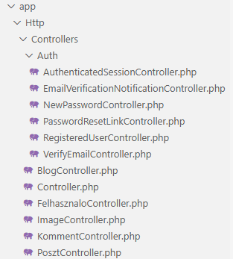
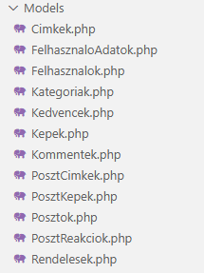

Backend
Laravel 12
Sanctum
Kontrollerek
Migrációk, táblák
Backend-frontend összeköttetés

Slide 7
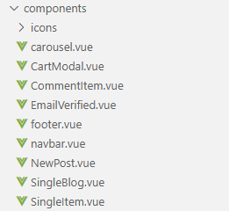
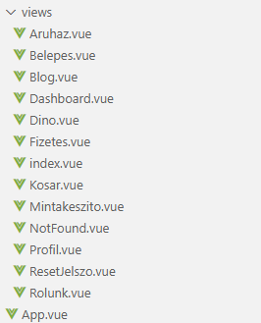

Frontend
Vue.js 3
Pinia, Axios
Bővítmények – PrimeVue, FontAwesome

Slide 8
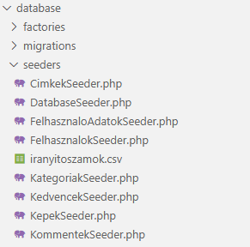
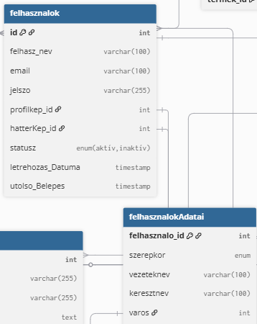
Adatbázis
18 tábla
Mintaadatokkal való feltöltés seeder és factory segítségével:
Termékek
Címkék, kategóriák
Kommentek
Városok

Slide 9
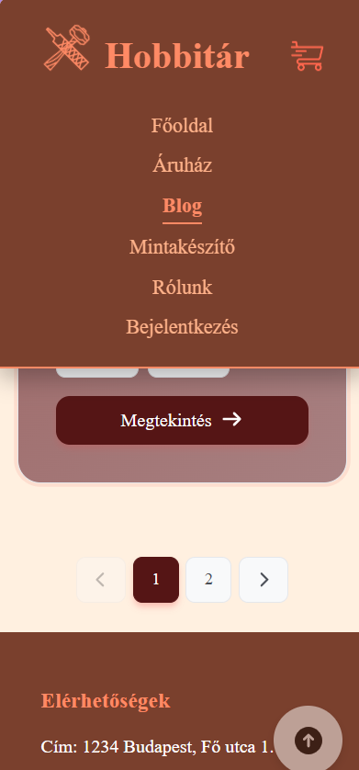
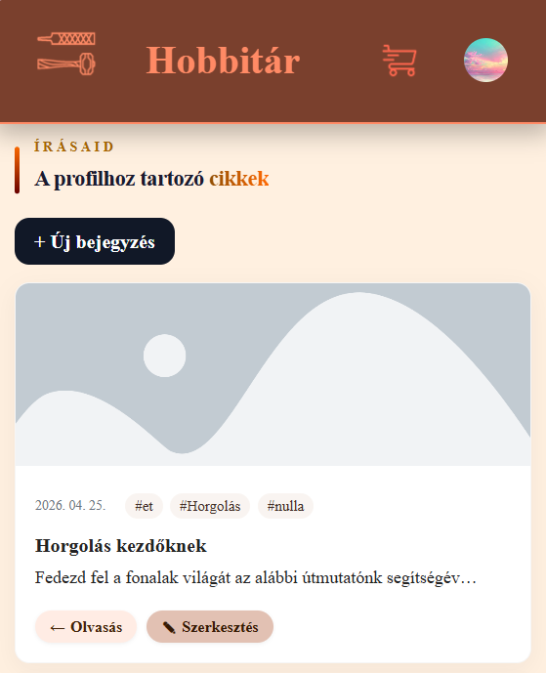
Reszponzívitás
Igényes kinézet az összes funkció elérésével az alábbiakon is:
Laptop
Tablet
Mobil

Slide 10
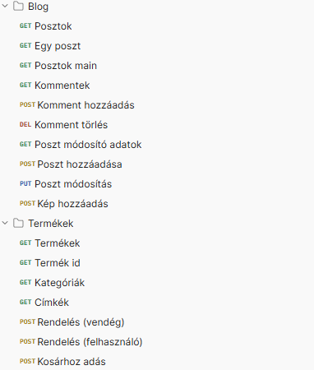
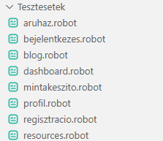
Tesztelés
Frontend tesztek környezete:
Selenium Library - Robotframework
Backend tesztek környezete:
Postman

Slide 11
Fejlesztési lehetőségek
Szállító cégekkel való kapcsolat
Fizetési cégekkel való kapcsolat (online fizetés)
Mobil alkalmazás
Felhasználók közötti üzenetváltás
Ruhadarabok kötés és horgolási mintatervezése
Blogposztokban a tartalomkészítésben felhasznált termékek megjelölése

Slide 12
Köszönjük a figyelmet!

Slide 13
Források
Vue logo: https://www.svgrepo.com/svg/452130/vue
Laravel logo: https://www.logo.wine/logo/Laravel

